Slide 1
Ketterät menetelmät
Ketterien menetelmien paletin moninaisuus
Erkki Pöyhönen & Maaret Pyhäjärvi
Nimeä | Attribution (Finland)
http://creativecommons.org/licenses/by/1.0/fi/
http://creativecommons.org/licenses/by/1.0/fi/deed.en

Slide 2
Harjoitus: Ketterä sanastobingo
Valitse ketteryyteen liittyvien käsitteiden listalta 9 jotka tunnet heikoimmin
Kirjoita nämä 9 omaan ruudukkoosi
Alan käymään läpi termejä oman käsitykseni mukaan helpoimmasta päästä
Odotan kolmea keskeytystä ”BINGO!”
Porukan ensimmäinen vaakarivi
Porukan ensimmäinen pystyrivi
Porukan ensimmäinen täysi taulukko
Palkitaan ensisijaisesti jos tarpeen tunnustaa ihan perustermienkin vieraus.

Slide 4
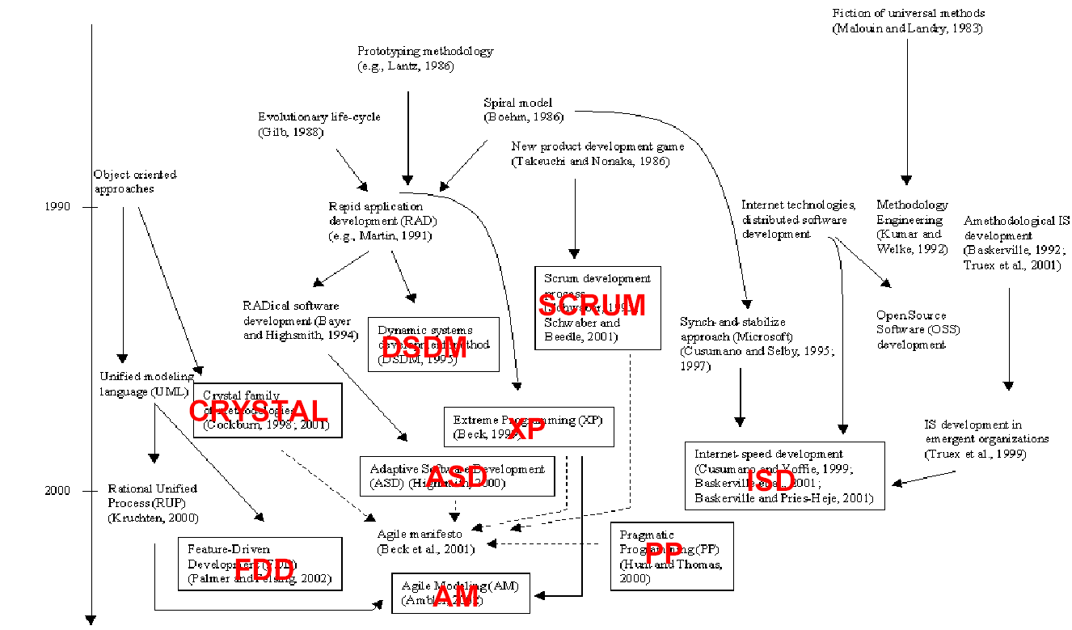
Ketterien menetelmien maailma
Lähde: Abrahamsson, P. et al. 2003. New Directions on Agile Methods: A Comparative Analysis. In ICSE 2003.
Notes:
Abrahamsson@ICSE 2003

Slide 5
Scrum: Mitä se on?
Scrum on ketterän projektinhallinnan kehikko joka ei sano mitään toteutuksen eikä testauksen käytännöistä

Slide 6
Extreme Programming: 12 käytäntöä
Pariohjelmointi
Koodin uudelleen järjestely (refactoring)
Yksinkertainen suunnitelma (design)
Yhteinen koodiomistajuus
Jatkuva integrointi
Läsnäoleva asiakas
Pienet julkaisut
40-tuntinen työviikko
Koodausstandardi
Järjestelmän vertauskuva (metaphor)
Suunnittelupeli
Testaus

Slide 7
Lean Software Development
Lean -ajattelu
Lean ohjelmistokehityksessä
Kokonaisuuden optimointi
Nopeat toimitukset
Jätteen poistaminen
Luodaan tietoa
Viivästetty sitoumus
Rakennetaan laatua mukaan
Kunnioitetaan ihmisiä
Arvoketjunäkökulma kaikkiin aktiviteetteihin, ei vain ohjelmistokehitys
Keskittyy pieneen joukkoon ominaisuuksia joista suurin lisäarvo
Jatkuva arvotoimitus ja nopea takaisinmaksuaika
Itseohjautuvat tiimit
Keskittyminen läpimenoon, ei resurssien käyttöasteeseen
Sitoumus jatkuvaan prosessikehitykseen

Slide 8
Kanban kehitystapa
Kanban on imuohjaukseen perustuva aikataulutusmekanismi jolla rajoitetaan välivarastoja – Juuri oikeaan tarpeeseen -kehitys
Keskeneräistä työtä rajoitetaan siten että se sopii kokonaistiimin läpimenokapasiteettiin
Kanban kehitystavassa:
Aikarajattu kehitystapa on poissa
Tarinat ovat suurempia ja niitä on vähemmän
Työmääräarviointi on vapaaehtoista tai sitä ei tehdä
Nopeus korvataan kiertoajan mittauksella

Slide 9
Esimerkki Kanban taulusta
Pikatie→
Tavoitteet
Tarinajono
Kuvaus & hyväksyntä
Kehitys
Testaus
Käyttöön- otto
VALMIS!
Täällä odotat 14 päivää
Täällä odotat 21 päivää
5
3
5
3
1
Notes:
Story process steps (in example E&A, Dev, Test, Depl) are not fixed but should reflect your process
Stories must be minimum marketable features and may take weeks to build.
Number of stories allowed on board: team members / 2
Stories queue gets about half of the allowed places
For steps you should use number of people that can perform the step / 2
MEASURING CYCLE TIME>
When a story enters the story queue, mark down the entry date
Record dates of each story process step
Cycle time includes the time when the story sits idle in the buffers
Pull system to optimize cycle time

Slide 10
Ideoita, ajatuksia, kysymyksiä?

